Slide 1





Особенности проведения ЕГЭ
в ППЭ в 2025 году.
Нештатные ситуации при проведении экзаменов
(для муниципальных координаторов и руководителей ППЭ)
Тихоновская Светлана Николаевна,
заместитель директора – начальник отдела обеспечения ГИА Регионального центра оценки качества образования
Чмелёва Елена Николаевна,
главный эксперт отдела обеспечения ГИА
Регионального центра оценки качества образования
2025 год

Slide 2
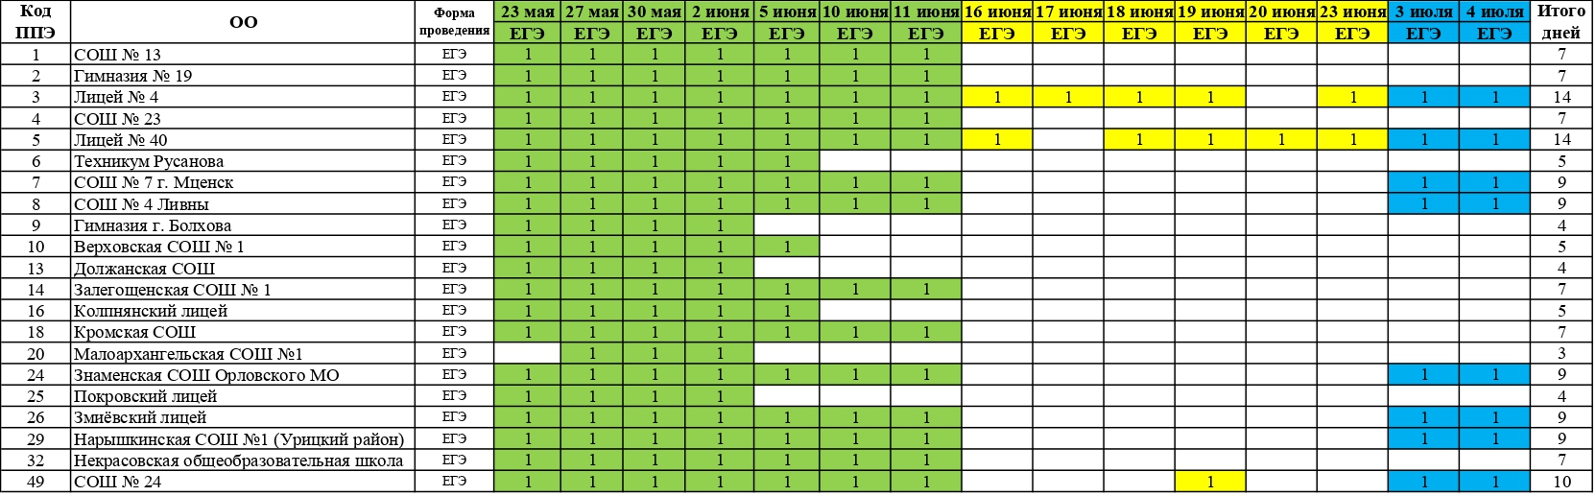
График работы ППЭ в основной период ЕГЭ

Slide 3

Действия работников ППЭ в случае объявления ракетной опасности
Приказ Департамента от 03.04.2025 г. № 524 «Об утверждении Алгоритма действий работников пунктов проведения экзаменов в отношении участников государственной итоговой аттестации по образовательным программам основного общего и среднего общего образования в случае объявления ракетной опасности»
Руководитель ОО совместно с руководителем ППЭ согласовывают:
границы ППЭ, включающие безопасные места (укрытия) для участников экзаменов и работников ППЭ;
схему перемещения работников ППЭ и участников ГИА по ППЭ в специально оборудованные безопасные места (укрытия);
схему оповещения в ППЭ участников ГИА и работников ППЭ.
За организацию эвакуации работников ППЭ и участников ГИА отвечают член ГЭК и руководитель ППЭ.
Руководитель ППЭ при проведении инструктажа для организаторов знакомит с Алгоритмом действий в случае объявления ракетной опасности.
Член ГЭК информирует ответственного сотрудника Департамента образования (Крючкова О. Н.) о местонахождении участников и работников при объявлении ракетной опасности.
Председатель ГЭК принимает решение о переносе или продолжении экзамена и информирует члена ГЭК в ППЭ (после объявления отбоя ракетной опасности)

Slide 4
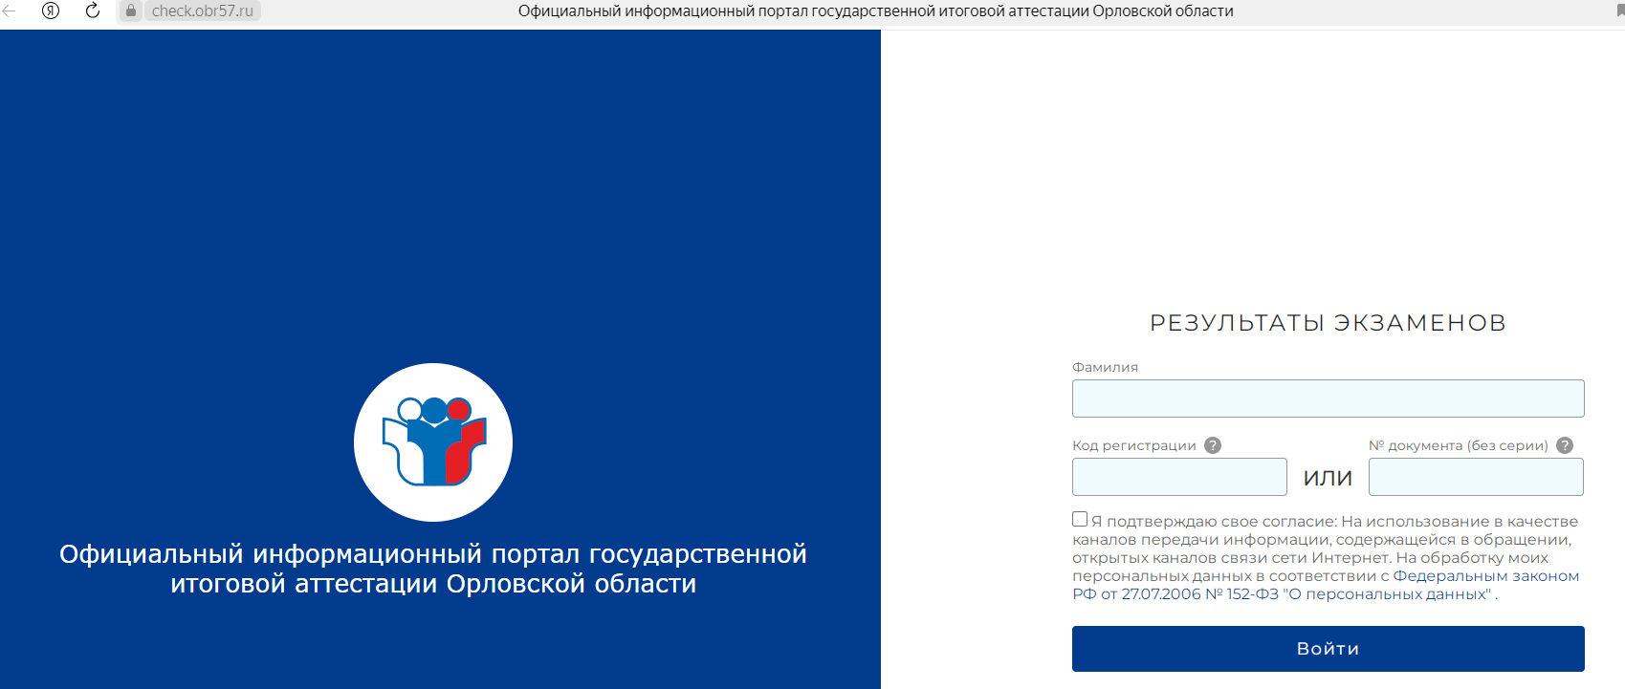
Изменение «Личного кабинета участника»
«О внесении изменения в приказ Департамента образования Орловской области от 18 октября 2024 года № 1709 «О сроках, местах и порядке информирования о результатах итогового сочинения (изложения), государственной итоговой аттестации по образовательным программам среднего общего образования, единого государственного экзамена в Орловской области в 2024/25 учебном году» (приказ Департамента № 194 от 11.02.2025)
Ознакомление с образами экзаменационных работ и результатами проверки:
на Федеральном информационном портале ЕГЭ http://checkege.rustest.ru
на официальном информационном портале государственной итоговой аттестации Орловской области https://check.obr57.ru

Slide 5
Всероссийское тренировочное мероприятия (ВТМ) 14 мая 2025 года
«О проведении 14 мая 2025 года всероссийского тренировочного мероприятия по русскому языку, английскому языку (устная часть), информатике в компьютерной форме в форме единого государственного экзамена с применением технологии передачи полного комплекта экзаменационных материалов по сети «Интернет», печати и сканирования экзаменационных материалов в аудиториях пунктов проведения экзаменов» (приказ Департамента № 621 от 16.04.2025)
Особенности проведения:
Задействованы 21 ППЭ ЕГЭ;
Завершение КТГ до 15.00 часов 13 мая 2025 года;
Принимают участие выпускники;
Выпускники с ОВЗ принимают участие в ВТМ без создания особых условий;
Тестирование системы видеонаблюдения;
Тестирование регионального мониторинга (http://ppe-mon.obr57.ru);
Работа одного участника проверяется одним экспертом ПК;
Ознакомление участников с результатами ВТМ до 27 мая 2025 года

Slide 6
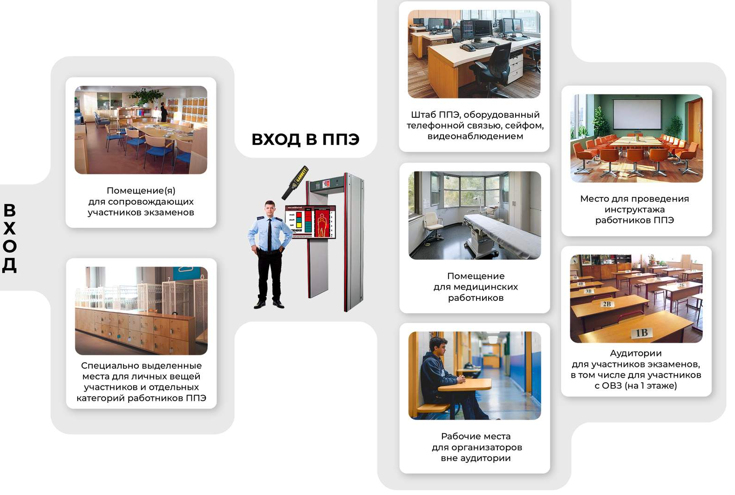

ПРОВЕРКА ГОТОВНОСТИ ППЭ (до 8 мая 2025 года)
Приказ Департамента от 14 апреля 2025 года № 594
Место регистрации
в ОО
Видеонаблюдение в режиме «офлайн»

Slide 7

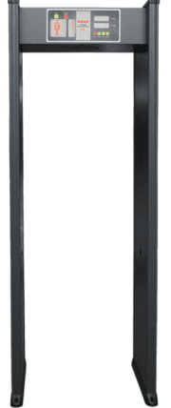
Организация входа в ППЭ
1) Настройка стационарных и (или) переносных металлоискателей осуществляется для обеспечения нужного уровня чувствительности металлоискателей:
различные предметы могут фиксироваться в качестве опасных/запрещенных или безопасных/допустимых;
рекомендуется использовать образцы для фиксации опасных/запрещенных предметов и любые металлические предметы (например, ключи, пряжка ремня, металлические аксессуары и т.д.);
образцы несколько раз проносятся через металлоискатель, фиксируя данные;
имитируются различные условия: меняется скорость и место расположения предметов;
в случае недостоверного сигнала меняются настройки;
в качестве рабочего выбирается режим с наименьшим количеством ошибок.
2) Привлечение представителей родительских комитетов в качестве наблюдателей на входах в ППЭ (не аккредитованные общественные наблюдатели)

Slide 8

Организация входа в ППЭ
3) Оснащение входа в ППЭ средством видеозаписи (в режиме «офлайн»), обеспечивающим видеофиксацию входа участников экзамена в ППЭ
(Приказ Департамента образования от 19.03.2025 № 414 «О внесении изменения в приказ Департамента образования Орловской области от 11 февраля 2025 года № 199 «Об утверждении регламента организации и проведения единого государственного экзамена в пунктах проведения экзаменов с использованием передачи экзаменационных материалов посредством сети «Интернет», печати полного комплекта экзаменационных материалов и сканирования в аудиториях пунктов проведения экзаменов, в 2025 году на территории Орловской области»)
Съемный носитель с записью входа участников экзамена передается в Региональный центр оценки качества образования вместе с упакованными экзаменационными материалами

Slide 9
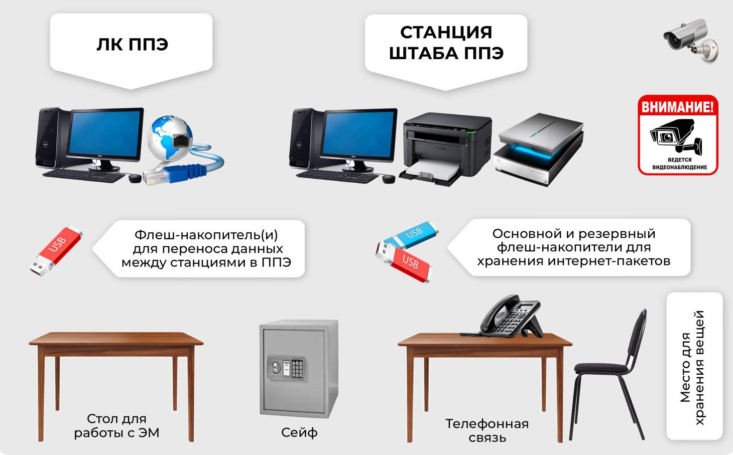

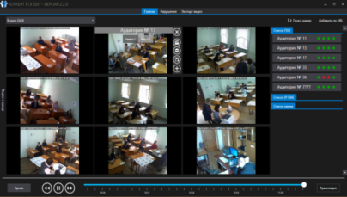
Штаб ППЭ
Резервные станции ППЭ
Ответственный за прием звонков
CCTV-решение
ИСПОЛЬЗОВАНИЕ МОБИЛЬНОГО ТЕЛЕФОНА В ШТАБЕ:
Руководитель ОО, руководитель ППЭ, члены ГЭК, технические специалисты, полиция, СМИ, общественные наблюдатели, должностные лица Рособрнадзора и Департамента

Slide 10
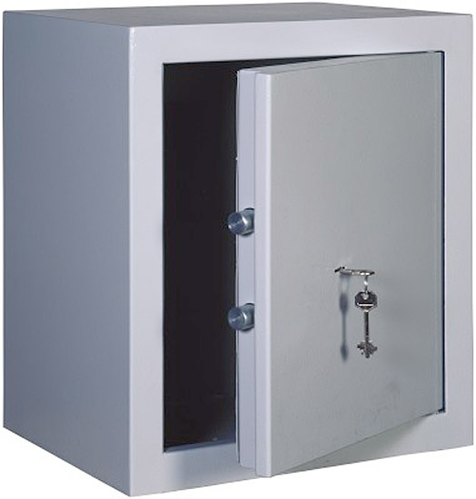
Помещение в ППЭ для хранения ЭМ (до передачи их в РЦОКО)
Согласно приказу Департамента образования от 21 марта 2025 года № 428 «О хранении экзаменационных материалов единого государственного экзамена с использованием передачи экзаменационных материалов посредством сети «Интернет», печати полного комплекта экзаменационных материалов и сканирования в аудиториях пунктов проведения экзаменов»:
Назначить ответственного за хранение ЭМ из числа работников ОМСУ;
В помещении установить средства видеонаблюдения в режиме офлайн;
Оборудовать помещение сейфом или металлическим шкафом (дверь-сейф);
Исключить доступ посторонних лиц;
Принять меры по защите информации, содержащейся в ЭМ, от неправомерного доступа, уничтожения, копирования, распространения

Slide 11







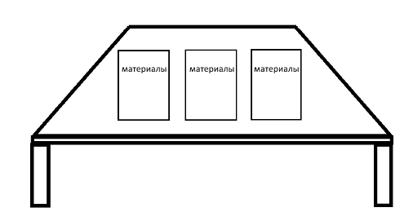






Подготовка аудиторий ППЭ
В поле зрения участников экзамена
Доска или стенд
Справочно-познавательная информация
СТАНЦИЯ ОРГАНИЗАТОРА
для осуществления печати ЭМ и их сканирования находится в зоне видимости камер
видеонаблюдения
Рабочие места участников экзамена и номер места находятся в зоне видимости камер видеонаблюдения
3Б
2Б
1Б
СТОЛ ДЛЯ РАСКЛАДКИ ЭМ
находится в зоне видимости камер видеонаблюдения

Slide 12
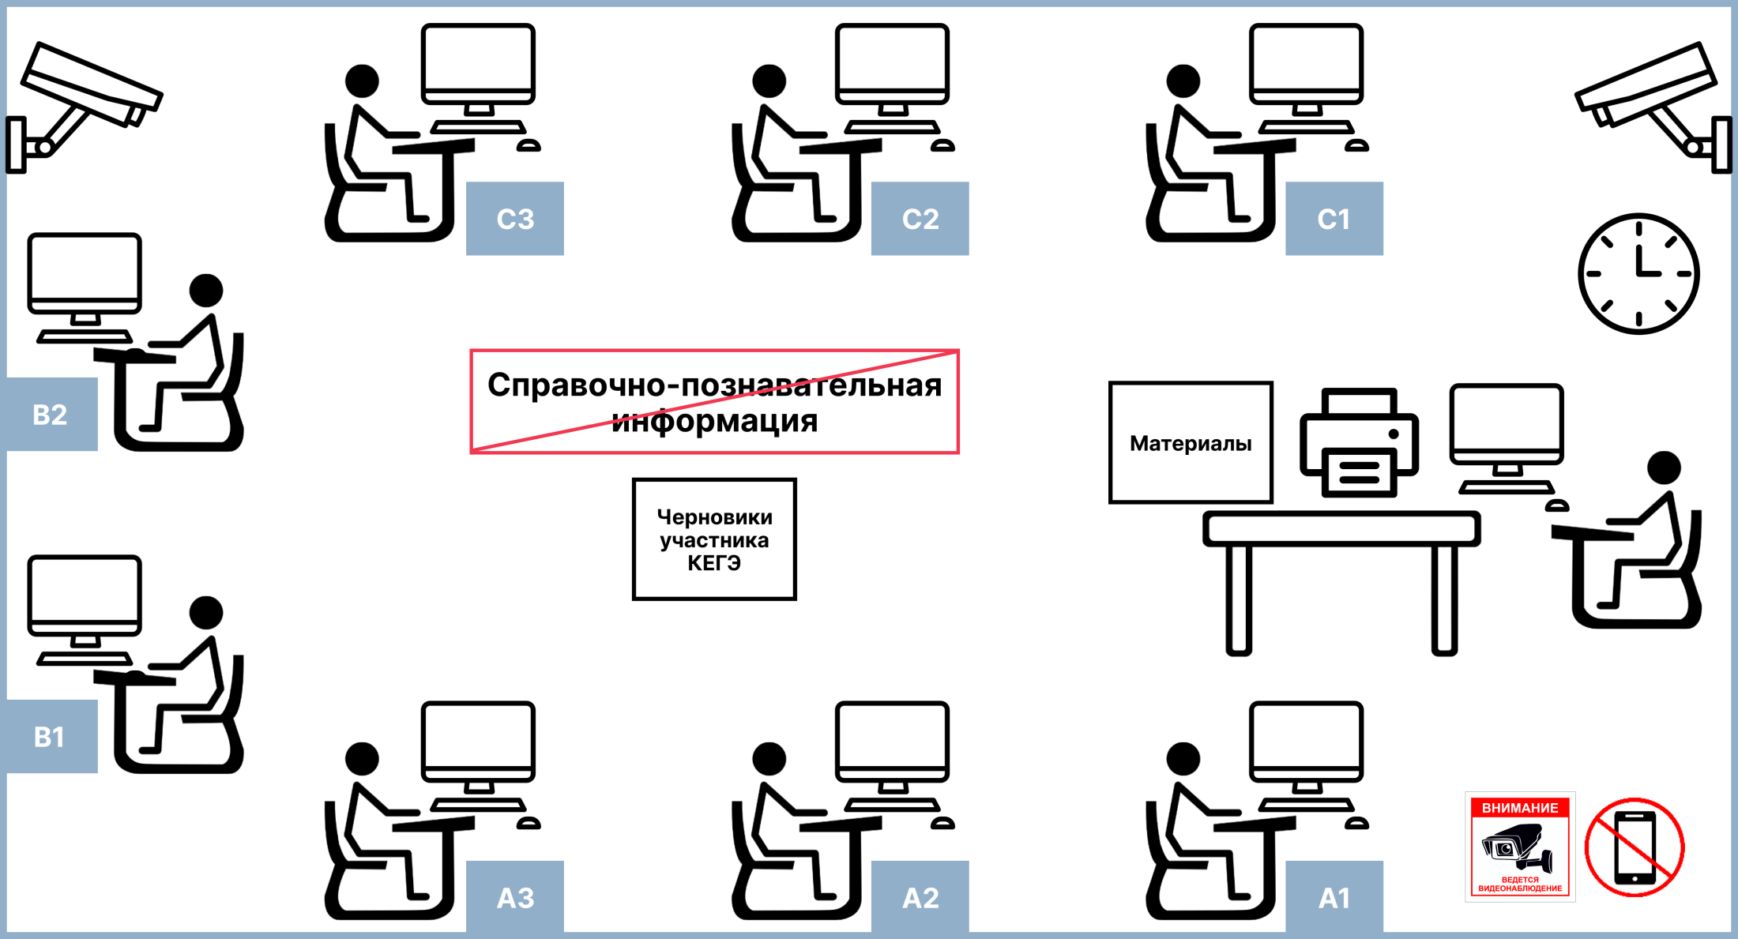

Подготовка аудиторий проведения КЕГЭ
1В
2В
3В
2Б
1Б
3А
2А
1А

Slide 13
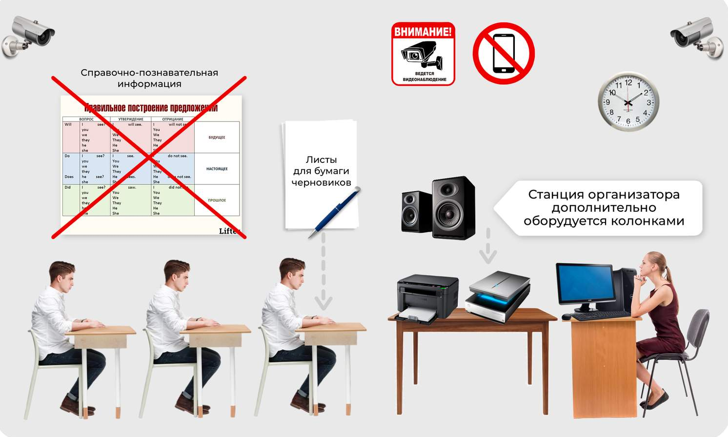

Подготовка аудиторий проведения ЕГЭ по иностранным языкам (письменная часть)

Slide 14
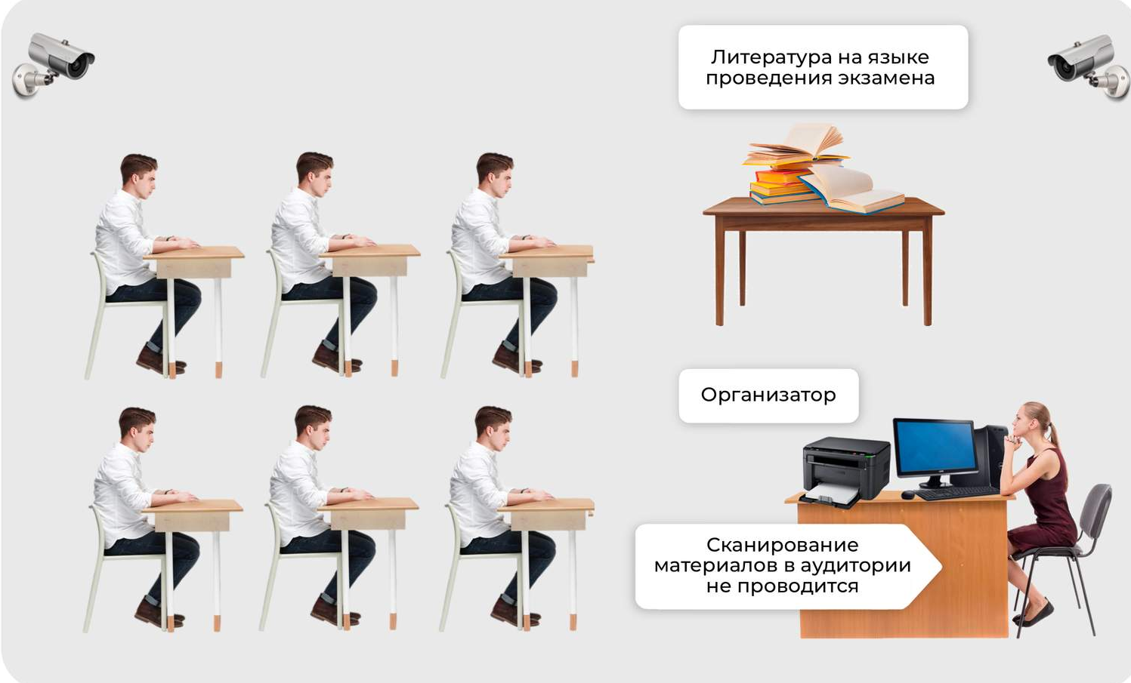
Подготовка аудиторий подготовки ЕГЭ по иностранным языкам (устная часть)

Slide 15



Подготовка аудиторий проведения ЕГЭ по иностранным языкам (устная часть)
1
2
3
4

Slide 16
Регламентные сроки подготовки и проведения ЕГЭ в ППЭ
Этап контроля |  | Регламентный срок
 |  | Не ранее | Не позднее
Доставка | Доставка ЭМ в ППЭ | В течение суток после размещения: за 5 рабочих дней – на основные даты; не ранее 3 рабочих дней – на резервные даты | До начала техподготовки
Подготовка | Техническая подготовка | 5 календарных дней | 15:00 за день до экзамена
 | Контроль технической готовности | 2 рабочих дня до даты экзамена | 15:00 за день до экзамена
 | Авторизация токенов членов ГЭК | 2 рабочих дня до даты экзамена | 15:00 за день до экзамена
 | Передача актов готовности | 2 рабочих дня до даты экзамена | 15:00 за день до экзамена
Проведение | Скачивание ключа | 9:30 | 10:00
 | Начало экзаменов | 10:05 | 10:45
 | Аудирование успешно завершено | 10:40 | 11:35
 | Ожидание участников | 10.30 | Смена статуса до 12.00
Завершение | Завершение экзаменов | 10:30 | 16:15
 | Передача бланков | 11:00 | 18:00
 | Передача журналов | 10:30 | 18:00

Slide 17

Личный кабинет ППЭ: (с использованием ЗСПД - защищенной сети, предназначенной для связи компьютера (ноутбука), установленного в штабе ППЭ, с личным кабинетом ППЭ):
получение интернет-пакетов;
авторизация токенов членов ГЭК;
получение статусов подготовки и проведения экзамена, получения электронных актов технической готовности и журналов работы станций ППЭ;
формирование ключей для печати ДБО № 2;
передача ключей доступа к ЭМ в день проведения экзамена авторизованным членам ГЭК, в том числе резервного ключа доступа к ЭМ;
передача пакетов с электронными образами бланков и форм ППЭ, пакетов с аудиоответами участников устного экзамена, пакетов с ответами участников КЕГЭ
Доступ в личный кабинет ППЭ имеют все
технические специалисты ППЭ, назначенные на экзамен

Slide 18


ВХОД В ППЭ
ОРГАНИЗАЦИЯ ВХОДА РАБОТНИКОВ ППЭ
Член ГЭК осуществляет контроль за организацией входа работников ППЭ и медицинского работника
В 7:50 часов
дежурные на входе
1) Пункт охраны правопорядка
Дежурный на входе проверяет:
1) документ, удостоверяющий личность;
2) наличие в форме ППЭ-07
Медицинские работники
входят в ППЭ только
по документам, удостоверяющим их личность и подтверждающим их полномочия
С 8:00 часов
организаторы ППЭ
2) металлоискатель
Работники ППЭ
Место для личных вещей работников ППЭ и медицинского работника
Видеонаблюдение в режиме «офлайн»
3) Место регистрации
СМИ
присутствуют
в ППЭ
до начала
печати ЭМ
(10.00 часов)
ПОМЕЩЕНИЕ ДЛЯ ПРОВЕДЕНИЯ ИНСТРУКТАЖА
(после инструктажа закрывается и опечатывается)

Slide 19
Действия руководителя ППЭ до начала экзамена
g
ПРОВЕДЕНИЕ ИНСТРУКТАЖА (8.15 часов). Инструкция для руководителя ППЭ
РУКОВОДИТЕЛЬ ППЭ ВЫДАЕТ:
Дежурным на входе
формы ППЭ-06-01 и ППЭ-06-02 для размещения на информационном стенде при входе в ППЭ и регистрации участников на входе в ППЭ
Медицинским работникам
инструкцию, определяющую порядок его работы во время проведения ЕГЭ в ППЭ;
журнал учета участников экзаменов, обратившихся к медицинскому работнику
Техническим специалистам
флеш-накопитель(и) для переноса данных между рабочими станциями
Общественным наблюдателям
форму ППЭ-18-МАШ «Акт общественного наблюдения за проведением экзамена в ППЭ»
Организаторам в аудитории:
три ВДП для упаковки комплектов бланков ЕГЭ, КИМ, испорченных/бракованных ЭМ (КЕГЭ и иностранный (устная часть)) – два ВДП);
формы ППЭ – 05-01 (2 экз.), 05-02, 12-02, 12-03, 12-04МАШ, 16;
калибровочный лист;
черновики;
конверт для упаковки черновиков;
папку для организатора в аудитории
Не позднее 9.45 часов в штабе ППЭ руководитель ППЭ выдает ДБО № 2

Slide 20


g
Изменение в инструкции для участника экзамена, зачитываемой организатором в аудитории перед началом экзамена
Частью 4 статьи 19.30 Кодекса Российской Федерации об административных правонарушениях предусмотрена административная ответственность. Умышленное искажение результатов государственной итоговой аттестации, а равно нарушение установленного законодательством об образовании порядка проведения государственной итоговой аттестации, влечет наложение административного штрафа на граждан в размере от трех тысяч до пяти тысяч рублей.
При проведении ГИА использовать ТОЛЬКО инструкции для участников экзаменов из
Регламентов 2025 года

Slide 21



ВХОД В ППЭ
ОРГАНИЗАЦИЯ ВХОДА
УЧАСТНИКОВ ЭКЗАМЕНА В ППЭ
С 9:00 часов по графику
Форма ППЭ 06-02 «Списки участников экзамена в ППЭ по алфавиту»
1) Пункт охраны правопорядка
Члены ГЭК осуществляют контроль за организацией входа участников в ППЭ
Дежурный на входе:
собирает информацию о явке участников ЕГЭ;
до 10.30 часов передает руководителю ППЭ от каждой ОО:
информацию о явке участников ЕГЭ на экзамен;
приказы руководителей ОО о назначении лиц, ответственных за сопровождение участников ЕГЭ в ППЭ;
осуществляет проверку соблюдения Порядка проведения ГИА
Дежурный на входе проверяет:
1) по форме ППЭ 06-01 наличие участника в списках распределения в ППЭ;
2) документ, удостоверяющий личность
2) металлоискатель
Организаторы направляют участников в аудитории
3) Место регистрации
Место для личных вещей участников ЕГЭ
Распределение участников по аудиториям
Наличие формы ППЭ 06-01
Аудитория 1
Аудитория 2
Аудитория 3

Slide 22

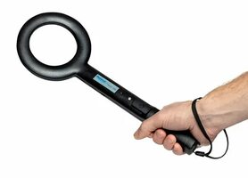

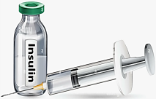


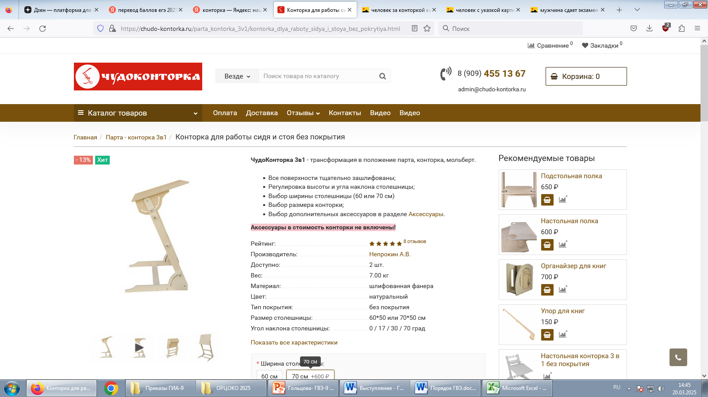
Условия, учитывающие состояние здоровья участников ЕГЭ с ОВЗ, детей-инвалидов и инвалидов
Для слабовидящих участников (ППЭ 5)
Стандартные и масштабированные КИМ и бланки ответов
Запрещено прохождение металлодетектора (ППЭ 49)
Для участников с сахарным диабетом
(ППЭ 5, 24, 26, 49)
Наличие глюкометра и (или) телефона (без доступа к сети Интернет), использование ручки с инсулином
Наличие ассистента (ППЭ 5)
Наличие конторки (ППЭ 1, 5, 20, 26, 49)

Slide 23

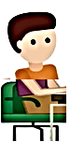
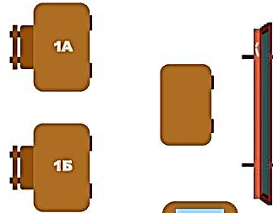

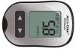






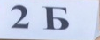




Аудитории для участников ЕГЭ с сахарным диабетом
ППЭ 5, 24, 26, 49
Мобильный телефон или иное электронное устройство, с установленным приложением неинвазивного мониторинга уровня глюкозы в крови располагается на рабочем столе участника экзамена в зоне видимости камер видеонаблюдения
Использование телефонов в иных целях запрещено

Slide 24
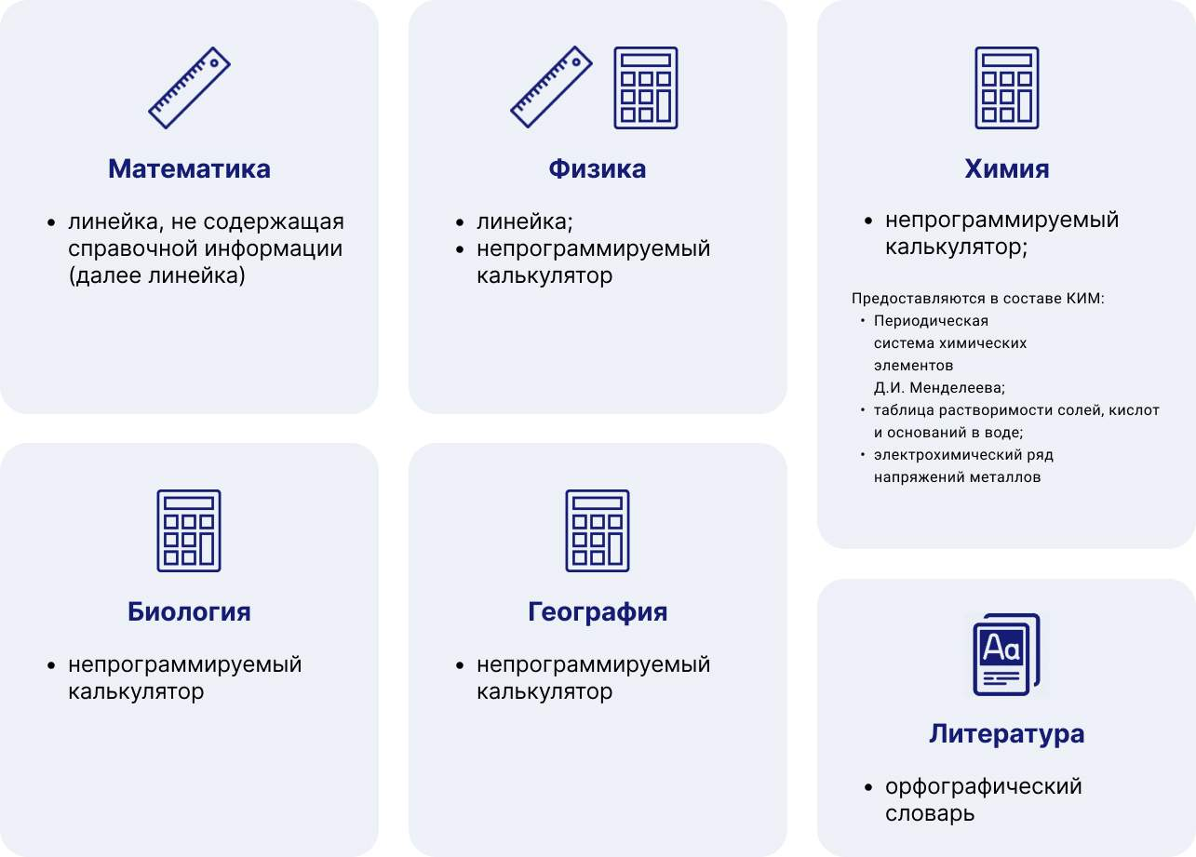
Средства обучения и воспитания для выполнения заданий КИМ
(выдается в ППЭ)

Slide 25

Новые требования к орфографическим словарям на ЕГЭ по литературе
Требования к орфографическому словарю, используемому на экзамене:
позволяет устанавливать нормативное написание слов;
включает не менее 15 000 слов;
издан не ранее 2009 года;
может содержать список имен, важнейшие орфографические правила
Пользоваться личными словарями участникам ЕГЭ запрещено
форма СБ-08 «Количество участников по экзаменам ЕГЭ»
(на основные дни: 23 мая – 11 июня 2025 года) размещена
на файловом сервере 10.04.2025

Slide 26
Нештатные ситуации при входе участников в ППЭ
Отсутствие участника ГИА и ЕГЭ в списках автоматизированного распределения
недопуск участника ГИА и ЕГЭ в ППЭ;
составление в 2-х экземплярах Акта о недопуске (форма ППЭ-24): подписывается членом ГЭК, руководителем ППЭ, организатором вне аудитории, участником ГИА и ЕГЭ;
оперативное информирование сотрудников РЦОКО о данном факте
1
Явка без документа, удостоверяющего личность, выпускника текущего года, обучающегося СПО
составление сопровождающим акта об идентификации личности участника ГИА (форма ППЭ-20) в присутствии члена ГЭК;
допуск участника на экзамен (форма ППЭ-20 передается участником ЕГЭ при входе в аудиторию организатору)
2
Явка без документа, удостоверяющего личность, выпускника прошлых лет
недопуск ВПЛ в ППЭ;
составление в 2-х экземплярах Акта о недопуске (форма ППЭ-24): подписывается членом ГЭК, руководителем ППЭ, организатором вне аудитории и ВПЛ
3
4
Отказ от сдачи запрещенных средств, в том числе средств связи
недопуск участника ГИА и ЕГЭ в ППЭ;
составление в 2-х экземплярах Акта о недопуске (форма ППЭ-24): подписывается членом ГЭК, руководителем ППЭ, организатором вне аудитории, участником ГИА и ЕГЭ
Опоздание участника ГИА и ЕГЭ в ППЭ
допуск участника ГИА и ЕГЭ в ППЭ;
составление руководителем ППЭ и членом ГЭК Акта об опоздании участника ГИА и ЕГЭ в ППЭ в 2-х экземплярах (с подписью участника ГИА и ЕГЭ)
5

Slide 27
Инструкция для опоздавшего участника экзамена
g
Опоздавший участник ГИА и ЕГЭ допускается к сдаче экзамена:
время окончания экзамена не продлевается (об этом сообщается участнику экзамена);
повторный общий инструктаж не проводится;
персональное прослушивание аудиозаписи при проведении иностранного языка (письменная часть) не проводится (за исключением случаев, когда в аудитории нет других участников экзамена).
В аудитории проведения под подпись об ознакомлении участникам экзамена, опоздавшим на экзамен, выдается распечатанная инструкция для участника экзамена, зачитываемая организатором в аудитории перед началом экзамена:
приложение 12 к Регламенту проведения ЕГЭ в ППЭ (приказ Департамента № 199 от 11.02.2025);
приложение 2 к Регламенту проведения ЕГЭ по иностранным языкам (приказ Департамента № 239 от 19.02.2025);
приложение 3 к инструкции для организатора в аудитории к Регламенту проведения КЕГЭ (приказ Департамента № 358 от 11.03.2025)

Slide 28
Нештатные ситуации в аудитории во время экзамена
1
отметка в форме ППЭ-05-02 «Протокол проведения ГИА в аудитории»;
отметка в бланке регистрации и подпись организатора;
подпись участника в форме ППЭ-05-02 «Протокол проведения ГИА в аудитории»;
оформление в штабе ППЭ акта ППЭ-21 с приложениями.
Удаление в случае нарушения Порядка проведения ГИА
2
отметка в форме ППЭ-05-02 «Протокол проведения ГИА в аудитории»;
отметка в бланке регистрации и подпись организатора;
подпись участника в форме ППЭ-05-02 «Протокол проведения ГИА в аудитории»;
оформление в медицинском кабинете акта ППЭ-22 (организатор ставит подпись в акте)
Досрочное завершение экзамена по объективным причинам
ВАЖНО!!! Организатор в аудитории на камеру видеонаблюдения проговаривает факт удаления участника с экзамена или досрочного завершения экзамена участником ЕГЭ
3
подается участником до выхода из ППЭ (организатор в аудитории через организатора вне аудитории приглашает члена ГЭК);
членом ГЭК оформляются в штабе ППЭ формы ППЭ-02, ППЭ-03;
рассматривается факт, изложенный участником ГИА в апелляции;
оперативное информирование сотрудников РЦОКО о данном факте
Апелляция о нарушении Порядка проведения ГИА

Slide 29

g
Новая форма акта об удалении участника
ППЭ-21 «Акт об удалении участника экзамена из ППЭ» с сопроводительным листом к акту (форма ППЭ-21С)
Приложения к акту об удалении:
ППЭ-21-П1 «Пояснительная записка удаляемого участника экзамена» (при наличии);
ППЭ-21-П2 «Сведения о технических устройствах, имевшихся у удаляемого участника экзамена» (при наличии);
ППЭ-21-П3 «Пояснительная записка лица, ставшего свидетелем нарушения» (при наличии).
Дополнительные формы:
ППЭ-25 «Акт об отказе участника экзамена от подписания акта об удалении из ППЭ» (при наличии);
ППЭ-26 «Объяснительная записка» (при наличии) – используется вместо служебных записок.
Реестр форм ППЭ-21 «Акт об удалении участника экзамена» ведется специалистами РЦОКО. При оформлении документов для уточнения порядкового номера акта члену ГЭК необходимо обратиться в РЦОКО

Slide 30
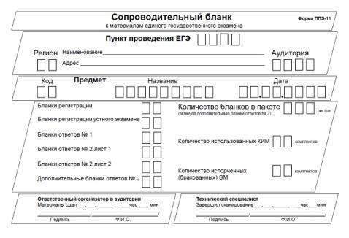
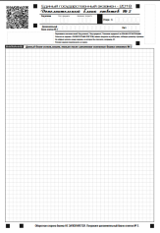
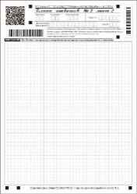
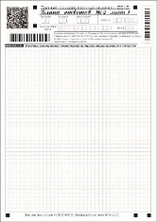
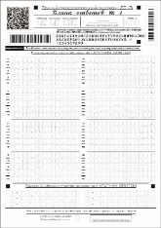
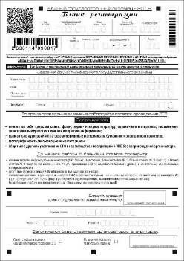
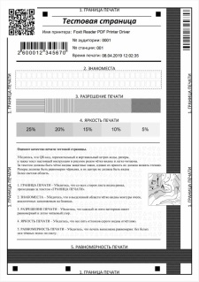
Случай повторного сканирования ЭМ в штабе ППЭ
В случае, если по запросу РЦОКО необходимо повторно отсканировать бланки, отсканированные на станции организатора, руководитель ППЭ:
вскрывает ВДП с бланками;
передает техническому специалисту для сканирования
ВДП из аудитории
ВДП из аудитории
КАЛИБРОВОЧНЫЕ ЛИСТЫ
1
БЛАНКИ
1
отсканированные повторно бланки помещаются в НОВЫЙ ВДП;
информация с ВДП, в которых бланки ЕГЭ были доставлены из аудитории в штаб, переносится на новый ВДП;
в новый ВДП вкладываются отсканированные бланки, калибровочные листы со станции организатора и старый ВДП
НОВЫЙ ВДП

Slide 31
Завершение экзамена: сканирование форм ППЭ в штабе ППЭ
Руководитель ППЭ оформляет все формы ППЭ, принимает заполненные формы ППЭ-18-МАШ у общественных наблюдателей
Руководитель ППЭ передает техническому специалисту для сканирования: обязательные формы: ППЭ-07, ППЭ-14-01, ППЭ-13-02-МАШ, ППЭ-18-МАШ;
при наличии: ППЭ-19, ППЭ-21, ППЭ-22, ППЭ-02, ППЭ-03;
+ все остальные заполненные (кроме отсканированных в аудитории)
Технический специалист выполняет сканирование форм ППЭ, член ГЭК контролирует качество и полноту сканирования
Технический специалист выполняет экспорт форм ППЭ и всех пакетов с бланками в РЦОКО.
Член ГЭК и руководитель ППЭ контролируют постановку статуса о завершении передачи ЭМ в РЦОКО.
Член ГЭК, руководитель ППЭ и технический специалист ожидают в штабе ППЭ подтверждения от РЦОКО факта успешного получения и расшифровки переданных пакетов с электронными образами бланков и форм ППЭ
Член ГЭК совместно с руководителем ППЭ упаковывают материалы экзамена

Slide 32
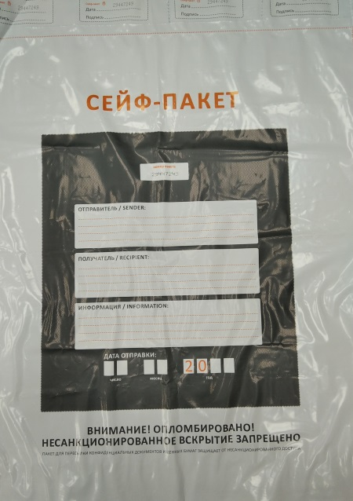

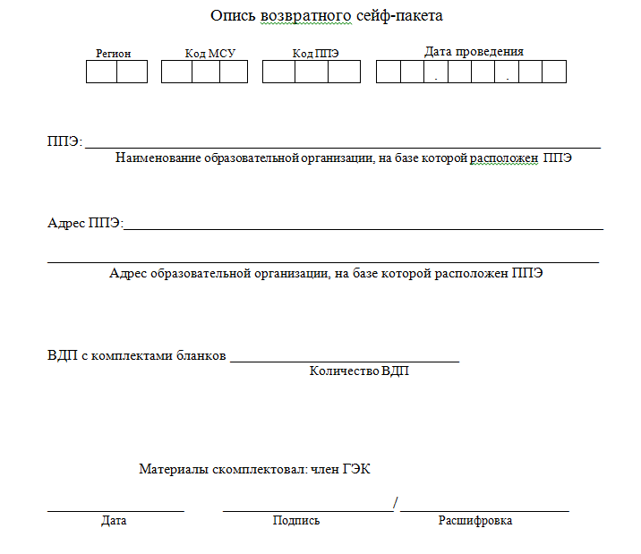
Завершение экзамена. Руководитель ППЭ:
Подписывает протокол печати ЭМ в каждой аудитории ППЭ (форма ППЭ-23 «Протокол печати полных комплектов ЭМ в аудитории ППЭ»);
Подписывает протоколы печати ЭМ на резервных и неиспользованных станциях организатора (форма ППЭ-23-01);
Контролирует передачу техническими специалистами журналов печати и статуса о завершении экзамена в ППЭ в систему мониторинга готовности ППЭ с помощью Личного кабинета ППЭ;
Убирает неиспользованные ДБО № 2 в сейф: они должны быть использованы на следующем экзамене (кроме экзамена по китайскому языку)
Член ГЭК в присутствии руководителя ППЭ пересчитывает все ВДП с комплектами бланков и формы ППЭ
В сейф-пакет, с описью возвратного сейф-пакета, вкладываются
ТОЛЬКО ВДП с комплектами бланков одного дня экзамена
Формы ППЭ по учебным предметам вкладываются в файл, по которым проводился ЕГЭ в ППЭ, на каждую дату экзамена
Конверты с КИМ, черновиками, испорченными/бракованными ИК упаковываются в пакет, приготовленный руководителем ППЭ. На пакете отражена следующая информация: дата экзамена, код ППЭ, наименование учебных предметов, перечень упакованных материалов

Slide 33
Перечень форм для передачи в РЦОКО
g
ППЭ-02 «Апелляция о нарушении установленного порядка проведения ГИА» и ППЭ-03 «Протокол рассмотрения апелляции о нарушении установленного порядка проведения ГИА» (при наличии);
ППЭ-05-02 «Протокол проведения экзамена в аудитории»;
ППЭ-07 «Список работников ППЭ и общественных наблюдателей»;
ППЭ-12-02 «Ведомость коррекции персональных данных участников экзамена в аудитории». При наличии данной формы необходимо приложить копию подтверждающих документов (при наличии);
ППЭ-12-03 «Ведомость использования дополнительных бланков ответов № 2»;
ППЭ-12-04 МАШ «Ведомость учета времени отсутствия участников экзамена в аудитории»;
ППЭ-13-02 МАШ «Сводная ведомость учета участников экзамена и использования экзаменационных материалов в ППЭ»;
ППЭ-14-01 «Акт приема-передачи экзаменационных материалов в ППЭ»;
ППЭ-14-02 «Ведомость учета экзаменационных материалов»;
ППЭ-15 «Протокол проведения процедуры сканирования бланков ГИА в аудитории ППЭ»;
ППЭ-15-01 «Протокол использования станции сканирования в ППЭ»;
ППЭ-18 МАШ «Акт общественного наблюдения за проведением экзамена в ППЭ»;
ППЭ-19 «Контроль изменения состава работников в день экзамена». При наличии данной формы ее необходимо складывать вместе с формой ППЭ 07;
ППЭ-21 «Акт об удалении участника» (с приложениями) (при наличии);
ППЭ-22 «Акт о досрочном завершении экзамена по объективным причинам» (при наличии);
ППЭ-23 «Протокол печати полных комплектов ЭМ в аудитории ППЭ»;
ППЭ-23-01 «Протокол использования станции печати в аудитории ППЭ»;
ППЭ-24 «Акт о недопуске участника экзамена в ППЭ» (при наличии);
ППЭ-25 «Акт об отказе участника экзамена от подписания акта об удалении из ППЭ» (при наличии);
ППЭ-26 «Объяснительная записка» (при наличии);
Журнал медицинского работника

Slide 34
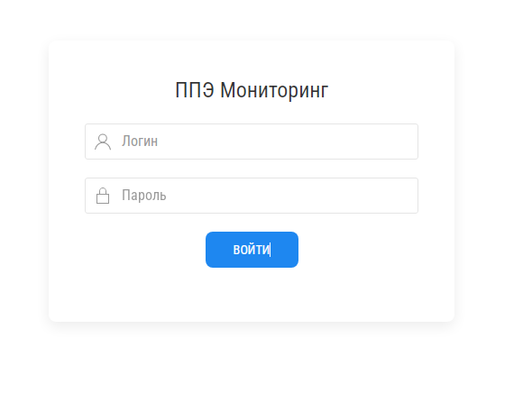
Функционирование регионального мониторинга проведения ГИА
«О мониторинге проведения государственной итоговой аттестации по образовательным программам основного общего и среднего общего образования в пункте проведения экзаменов» (приказ Департамента № 260 от 24.02.2025)
Ссылка для входа на сайт мониторинга: http://ppe-mon.obr57.ru
Экзамены – Информация – передача данных (информация о фактической явке участников и наблюдателей) – до 10.45 часов
Контроль занятости – Создание ведомости (данные об оплате работникам ППЭ)
Направление форм (отправление формы 13-02, 13-03-К, 13-03-У)
Передача пакетов в РЦОКО

Slide 35
Внимание!
Образовательным организациям необходимо предоставлять в РЦОКО на электронную почту buh.orel@orcoko.ru в день экзамена копию приказа о назначении сопровождающих (если сопровождающий не является педагогическим работником)

Slide 36
g
ЗАПРЕЩЕНО:
нарушать регламентные сроки подготовки и проведения экзаменов
использовать апробационные или прошлогодние ДБО № 2
пытаться скачать ключ доступа к ЭМ ранее 09.30 часов
при техническом сбое в работе станции частично менять технику (замена компьютера, или принтера, или сканера)
выносить из аудитории вышедшие из строя станции (вместе с принтером и сканером/МФУ)
выходить с мобильным телефоном из штаба
покидать территорию ППЭ
находиться в ППЭ без документа, удостоверяющего личность

